Slide 1
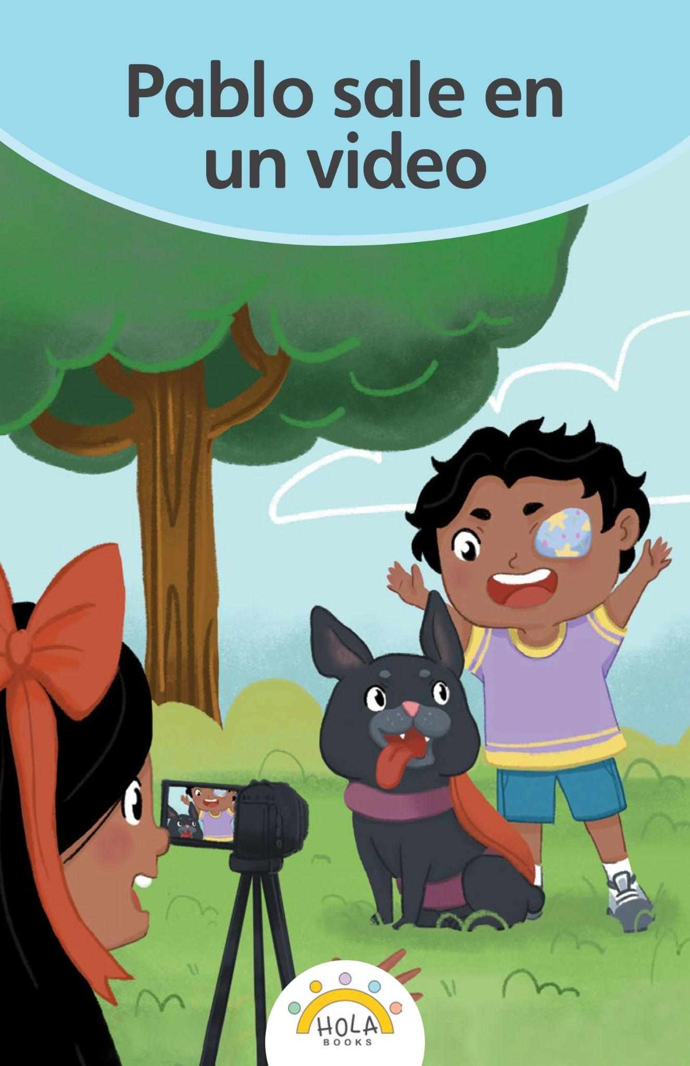
Presentación de fonética
26.2

Slide 2
Día 1
Notes:
Diga: ¡Hola, lectores! Ahora vamos a practicar lo que hemos aprendido sobre las sílabas y cómo las unimos para formar palabras. ¿Listos?
Avance a la siguiente diapositiva.

Slide 3
1. Conciencia fonémica
Notes:
Avance a la diapositiva 4.

Slide 4
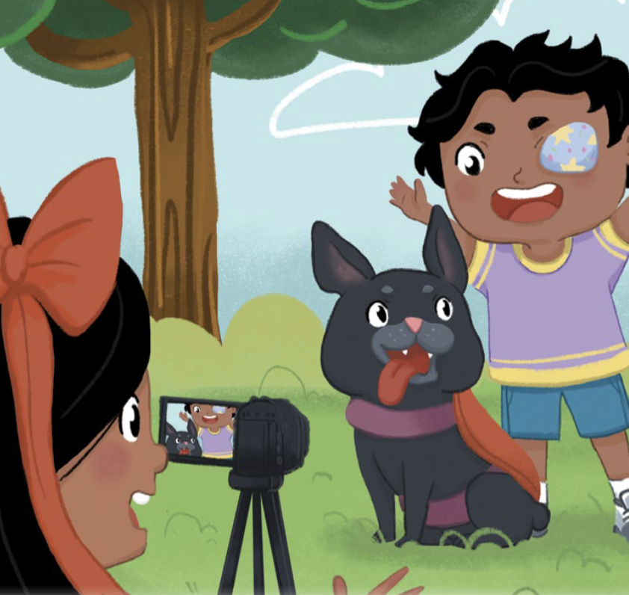
Notes:
A. Combinar sílabas en palabras
Diga: Vamos a combinar sílabas para formar palabras.
Modele: Por ejemplo: vi - de - o, video. Pregunte: ¿Qué palabra formamos con vi - de - o? (vi - de - o, video)
Avance a la siguiente diapositiva.
______________________________________________________________________________________________________________
B. Segmentar palabras en sílabas
Diga: Ahora vamos a separar palabras en sílabas.
Modele: Por ejemplo: video, vi - de - o. Pregunte: ¿Qué sílabas escuchamos en video? (video, vi - de - o)
Avance a la siguiente diapositiva.

Slide 5
Notes:
A. Combinar sílabas en palabras
Diga: cam - pe - ón ¿Qué palabra formamos con cam - pe - ón? (cam - pe - ón, campeón)
Avance a la siguiente diapositiva.
_____________________________________________________________________
B. Segmentar palabras en sílabas
Diga: ¿Qué sílabas escuchamos en campeón? (campeón, cam - pe - ón)
Avance a la siguiente diapositiva.

Slide 6
Notes:
A. Combinar sílabas en palabras
Diga: to - a - lli - ta ¿Qué palabra formamos con to - a - lli - ta? (to - a - lli - ta, toallita)
Avance a la siguiente diapositiva.
_____________________________________________________________________
B. Segmentar palabras en sílabas
Diga: ¿Qué sílabas escuchamos en toallita? (toallita, to - a - lli - ta)
Avance a la siguiente diapositiva.

Slide 7
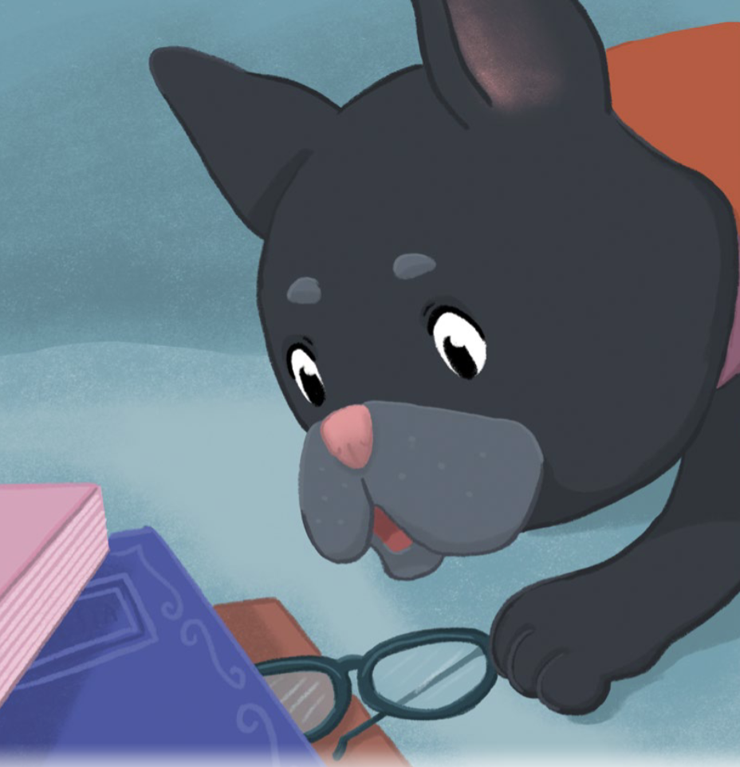
Notes:
A. Combinar sílabas en palabras
Diga: en - cuen - tra ¿Qué palabra formamos con en - cuen - tra? (en - cuen - tra, encuentra)
Avance a la siguiente diapositiva.
_____________________________________________________________________
B. Segmentar palabras en sílabas
Diga: ¿Qué sílabas escuchamos en encuentra? (encuentra, en - cuen - tra)
Avance a la siguiente diapositiva.

Slide 8
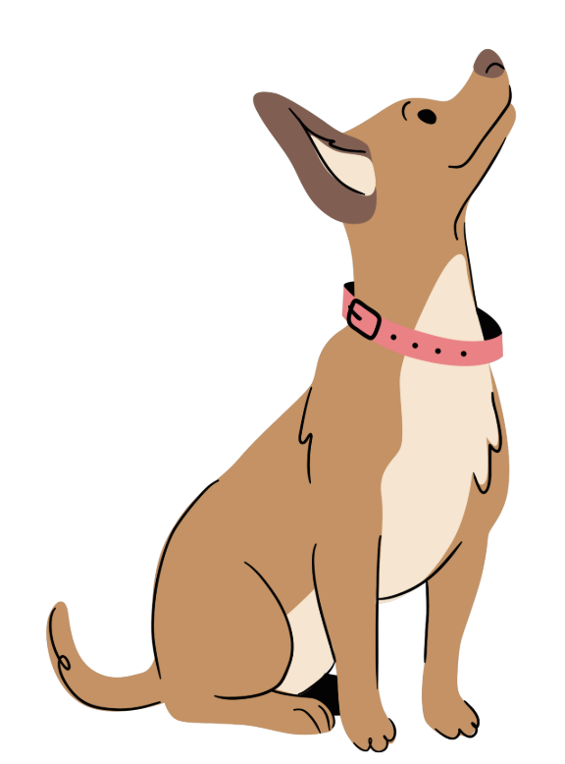
Notes:
A. Combinar sílabas en palabras
Diga: e - du - ca - do ¿Qué palabra formamos con e - du - ca - do? (e - du - ca - do, educado)
Regrese a la diapositiva número 3.
_____________________________________________________________________
B. Segmentar palabras en sílabas
Diga: ¿Qué sílabas escuchamos en educado? (educado, e - du - ca - do)
Avance a la siguiente diapositiva.

Slide 9
2. Hiatos
Notes:
Diga: Vamos a repasar cómo leer hiatos. Recuerda que un hiato es cuando dos vocales están una al lado de la otra pero se pronuncian en sílabas separadas.
Modele: Vamos a dividir en sílabas la palabra video, vi - de - o. Las vocales e y o se pronuncian en sílabas separadas.
Diga: Ahora vamos a leer en voz alta cada hiato que aparece sobre la flecha azul. ¿Listos?
Muestre a los estudiantes las diapositivas 10-12 una a la vez y diga cada hiato en voz alta junto con ellos.

Slide 10
ee
Notes:
Diga: ee.
Lea cada sílaba junto con los estudiantes.
Repita si es necesario.
Avance a la siguiente diapositiva.

Slide 11
eo
Notes:
Diga: eo.
Lea cada sílaba junto con los estudiantes.
Repita si es necesario.
Avance a la siguiente diapositiva.

Slide 12
oa
Notes:
Diga: oa.
Lea cada sílaba junto con los estudiantes.
Repita si es necesario.
Avance a la siguiente diapositiva.

Slide 13
3. Dictado
Notes:
Avance a la siguiente diapositiva.

Slide 14
Notes:
Asegúrese de que todos los estudiantes tengan una pizarra donde practicar.
Diga: Ahora, voy a decir un hiato en voz alta. Todos repetirán el hiato y escribirán el hiato en su pizarra.
Diga cada una de estos hiatos en el siguiente orden:
ee, /e/, /e/, ee
eo, /e/, /o/, eo
oa, /o/, /a/, oa
Pida a los estudiantes que muestren su pizarra después de escribir cada hiato para verificar su respuesta.
Repita si es necesario.
Avance a la siguiente diapositiva.

Slide 15
4. Palabras con 2 sílabas
Notes:
Diga: Ahora vamos a leer palabras de 2 sílabas. Asegúrate de leer cada palabra parte por parte. Luego une cada parte y lee la palabra completa.
Muestre a los estudiantes las diapositivas 16-21 una a la vez y diga cada palabra en voz alta junto con ellos.

Slide 16
tie
nen
Notes:
Diga cada sílaba y después la palabra en voz alta junto con los estudiantes.
Diga: tie - nen, tienen.
Repita si es necesario.
Avance a la siguiente diapositiva.

Slide 17
tros
o
Notes:
Diga cada sílaba y después la palabra en voz alta junto con los estudiantes.
Diga: o - tros, otros.
Repita si es necesario.
Avance a la siguiente diapositiva.

Slide 18
cre
er
Notes:
Diga cada sílaba y después la palabra en voz alta junto con los estudiantes.
Diga: cre - er, creer.
Repita si es necesario.
Avance a la siguiente diapositiva.

Slide 19
len
tes
Notes:
Diga cada sílaba y después la palabra en voz alta junto con los estudiantes.
Diga: len - tes, lentes.
Repita si es necesario.
Avance a la siguiente diapositiva.

Slide 20
li
bro
Notes:
Diga cada sílaba y después la palabra en voz alta junto con los estudiantes.
Diga: li - bro, libro.
Repita si es necesario.
Avance a la siguiente diapositiva.

Slide 21
bar
co
Notes:
Diga cada sílaba y después la palabra en voz alta junto con los estudiantes.
Diga: bar - co, barco.
Repita si es necesario.
Avance a la siguiente diapositiva.

Slide 22
5. Palabras con 3 sílabas
Notes:
Diga: Ahora vamos a leer palabras de 3 sílabas. Asegúrate de leer cada palabra parte por parte. Luego une cada parte y lee la palabra completa.
Muestre a los estudiantes las diapositivas 23-28 una a la vez para cada palabra.

Slide 23
i
de
al
Notes:
Diga cada sílaba y después la palabra en voz alta junto con los estudiantes.
Diga: i - de - al, ideal.
Repita si es necesario.
Avance a la siguiente diapositiva.

Slide 24
cam
pe
ón
Notes:
Diga cada sílaba y después la palabra en voz alta junto con los estudiantes.
Diga: cam - pe - ón, campeón.
Repita si es necesario.
Avance a la siguiente diapositiva.

Slide 25
e
sen
cial
Notes:
Diga cada sílaba y después la palabra en voz alta junto con los estudiantes.
Diga: e - sen - cial, esencial.
Repita si es necesario.
Avance a la siguiente diapositiva.

Slide 26
vi
de
o
Notes:
Diga cada sílaba y después la palabra en voz alta junto con los estudiantes.
Diga: vi - de - o, video.
Repita si es necesario.
Avance a la siguiente diapositiva.

Slide 27
tra
ba
jo
Notes:
Diga cada sílaba y después la palabra en voz alta junto con los estudiantes.
Diga: tra - ba - jo, trabajo.
Repita si es necesario.
Avance a la siguiente diapositiva.

Slide 28
ser
vi
cio
Notes:
Diga cada sílaba y después la palabra en voz alta junto con los estudiantes.
Diga: ser - vi - cio, servicio.
Repita si es necesario.
Avance a la siguiente diapositiva.

Slide 29
6. Palabras con 4 o más sílabas
Notes:
Diga: Ahora vamos a leer más palabras juntos. Estas son palabras más largas, con 4 o más sílabas. Asegúrate de leer parte por parte. Luego une cada parte y lee la palabra completa.
Muestre a los estudiantes las diapositivas 30-35 una a la vez y repita lentamente si es necesario.

Slide 30
so
lu
cio
nes
Notes:
Diga cada sílaba y después la palabra en voz alta junto con los estudiantes.
Diga: so - lu - cio - nes, soluciones.
Repita si es necesario.
Avance a la siguiente diapositiva.

Slide 31
im
por
tan
te
Notes:
Diga cada sílaba y después la palabra en voz alta junto con los estudiantes.
Diga: im - por - tan - te, importante.
Repita si es necesario.
Avance a la siguiente diapositiva.

Slide 32
po
e
sí
a
Notes:
Diga cada sílaba y después la palabra en voz alta junto con los estudiantes.
Diga: po - e - sí - a, poesía.
Repita si es necesario.
Avance a la siguiente diapositiva.

Slide 33
to
a
lli
ta
Notes:
Diga cada sílaba y después la palabra en voz alta junto con los estudiantes.
Diga: to - a - lli - ta, toallita.
Repita si es necesario.
Avance a la siguiente diapositiva.

Slide 34
e
du
ca
do
Notes:
Diga cada sílaba y después la palabra en voz alta junto con los estudiantes.
Diga: e - du - ca - do, educado.
Repita si es necesario.
Avance a la siguiente diapositiva.

Slide 35
a
pren
de
rán
Notes:
Diga cada sílaba y después la palabra en voz alta junto con los estudiantes.
Diga: a - pren - de - rán, aprenderán.
Repita si es necesario.
Avance a la siguiente diapositiva.

Slide 36
7. Dictado
Notes:
Diga: Ahora voy a decir unas palabras en voz alta. Todos repetirán la palabra parte por parte y escribirán la palabra en su pizarra lo mejor que puedan. ¿Listos?
Muestre a los estudiantes las diapositivas 37-39 una a la vez.

Slide 37
Notes:
Asegúrese de que todos los estudiantes tengan una pizarra donde practicar.
Diga: Escucha la palabra. Identifica los sonidos y sus letras. Primero la sílaba, luego cada sonido y, al final, la palabra completa.
Diga: crea, cre - a, crea. ¿Cuántas sílabas tiene la palabra? (2) cre - a. La primera sílaba, cre, ¿cuántos sonidos tiene? (3) /k/, /r/, /e/. La segunda sílaba, a, ¿cuántos sonidos tiene? (1) /a/. Crea, /k/, /r/, /e/, /a/.
Pida a los estudiantes que muestren sus pizarras después de escribir cada palabra para verificar la respuesta. Repita si es necesario.
Avance a la siguiente diapositiva.

Slide 38
Notes:
Diga: Escucha la palabra. Identifica los sonidos y sus letras. Primero la sílaba, luego cada sonido y, al final, la palabra completa.
Diga: video, vi - de - o, video. ¿Cuántas sílabas tiene la palabra? (3) vi - de - o. La primera sílaba, vi, ¿cuántos sonidos tiene? (2) /b/, /i/. La segunda sílaba, de, ¿cuántos sonidos tiene? (2) /d/, /e/. La tercera sílaba, o, ¿cuántos sonidos tiene? (1) /o/. Video, /b/, /i/, /d/, /e/, /o/.
Pida a los estudiantes que muestren sus pizarras después de escribir cada palabra para verificar la respuesta. Repita si es necesario.
Avance a la siguiente diapositiva.

Slide 39
Notes:
Diga: Escucha la palabra. Identifica los sonidos y sus letras. Primero la sílaba, luego cada sonido y, al final, la palabra completa.
Diga: ideal, i - de - al, ideal. ¿Cuántas sílabas tiene la palabra? (3) i - de - al. La primera sílaba, i, ¿cuántos sonidos tiene? (1) /i/. La segunda sílaba, de, ¿cuántos sonidos tiene? (2) /d/, /e/. La tercera sílaba, al, ¿cuántos sonidos tiene? (2) /a/, /l/. Ideal, /i/, /d/, /e/, /a/, /l/.
Pida a los estudiantes que muestren sus pizarras después de escribir cada palabra para verificar la respuesta. Repita si es necesario.
Avance a la siguiente diapositiva.

Slide 40
8. Oraciones
Notes:
Diga: Ahora vamos a leer oraciones. Asegúrate de prestar atención a la puntuación y la entonación de tu voz. Primero las vamos a leer despacio y luego con más fluidez.
Avance a la siguiente diapositiva.

Slide 41
—¡Pablo va a salir en un video! —anuncia Clementina.
Notes:
Señale la primera palabra: Pablo.
Lea la oración primero despacio y la segunda vez con fluidez.
Pida a los estudiantes que repitan con usted.
Avance a la siguiente diapositiva.

Slide 42
Pablo está feliz de haber cumplido su misión.
Notes:
Señale la primera palabra: Pablo.
Lea la oración primero despacio y la segunda vez con fluidez.
Pida a los estudiantes que repitan con usted.
Avance a la siguiente diapositiva.

Slide 43
Pablo mueve su rabo con alegría. Se siente como un gran héroe.
Notes:
Señale la primera palabra: Pablo.
Lea la oración primero despacio y la segunda vez con fluidez.
Pida a los estudiantes que repitan con usted.
Avance a la siguiente diapositiva.

Slide 44
9. Dictado
Notes:
Avance a la siguiente diapositiva.

Slide 45
____________________________.
Notes:
Asegúrese de que todos los estudiantes tengan una pizarra donde practicar.
Diga: Ahora voy a decir una oración en voz alta. Todos repetirán la oración y escribirán todas las palabras en su pizarra lo mejor que puedan. ¿Listos?
Diga: —¡Pablo va a salir en un video! —anuncia Clementina. Vamos a repetir la oración juntos.
Repita la oración en voz alta junto con los estudiantes. Cuente las palabras en la oración si los estudiantes todavía necesitan apoyo.
Pida a los estudiantes que escriban todas las palabras de la oración.
Diga: Puedes dividir cada palabra en sílabas y luego en sonidos para asegurarte de escribir todos los sonidos que escuchas correctamente.
Pida a los estudiantes que muestren su pizarra para verificar su respuesta. Repita si es necesario.
Avance a la siguiente diapositiva.

Slide 46
—¡Pablo va a salir en un video! —anuncia Clementina.
Notes:
Pida a los estudiantes que lean la oración en voz alta y comparen su oración con la oración que muestra la diapositiva.
Anime a los estudiantes a autocorregir su escritura.
Avance a la siguiente diapositiva.

Slide 47
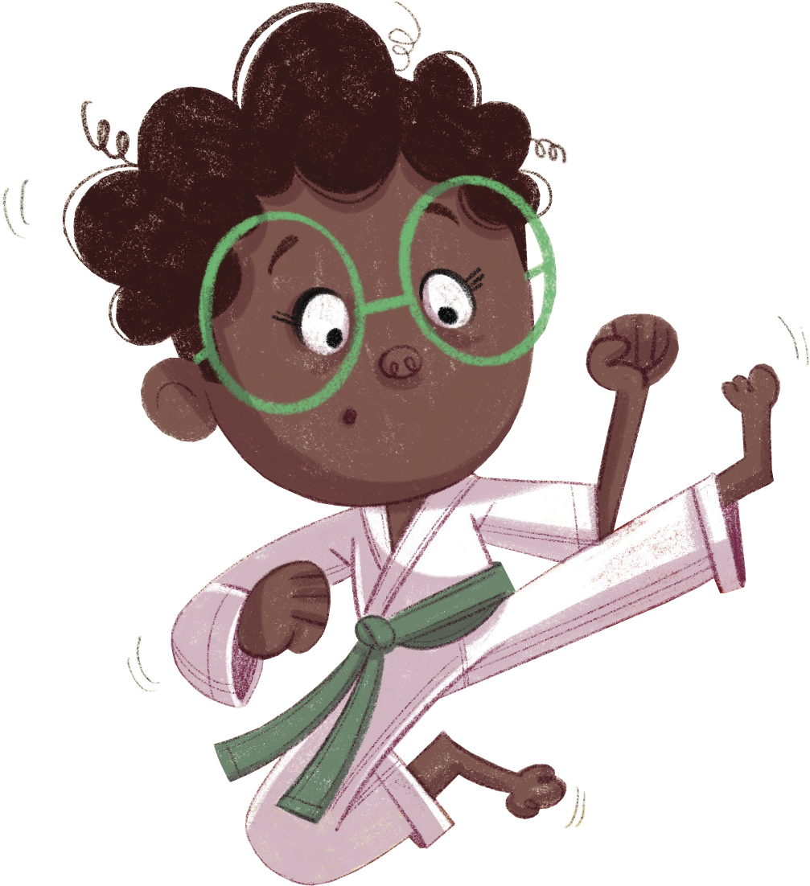
¡Felicidades!
El día está completo,
¡excelente trabajo!

